Slide 1
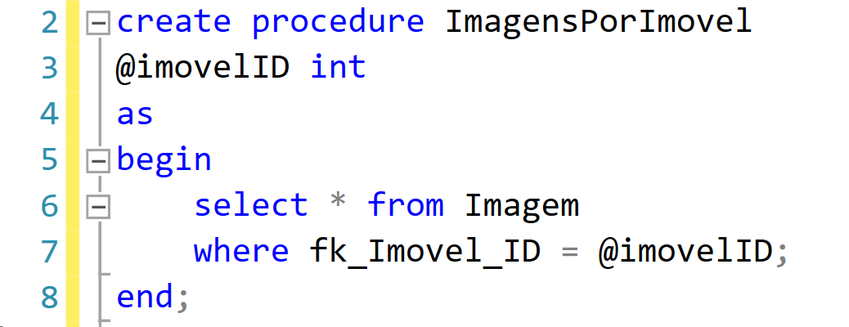
SINTAXE PROCEDURE

Slide 2
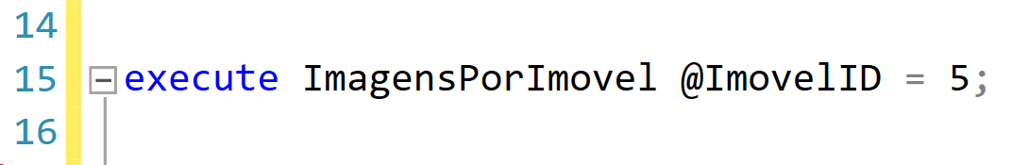
Chamando a Procedure criada

Slide 3
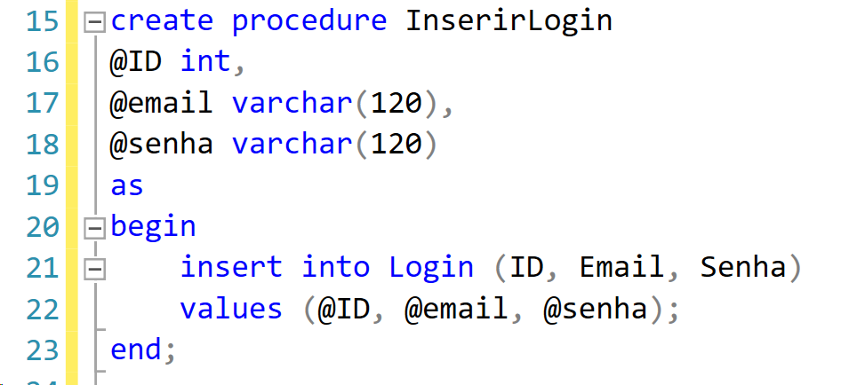
Procedure para inserir Usuarios

Slide 4
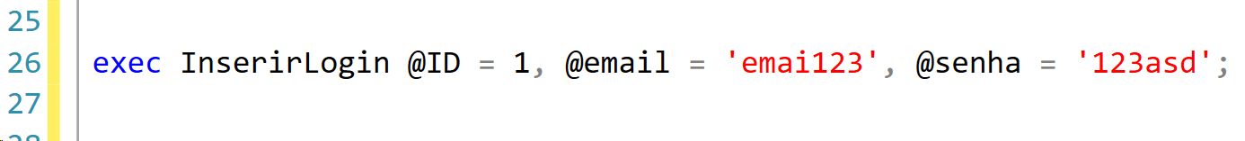
Inserindo Registros de Login

Slide 5
Erros mais comuns:
Escrita errada;
Pontuação atribuída de maneira errada;
Alterar procedure que já foi criada;
Não atribuição do tipo de dado no parâmetro;
Quantidade de parâmetros não correspondente;
Não atribuição do valor e sinal de igual;
Inserindo dados relacionais sem existir uma origem;

Slide 6
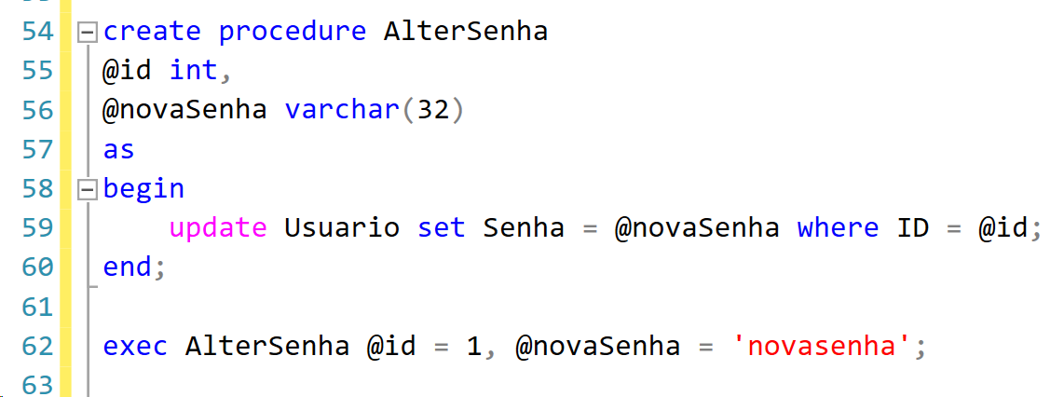
Inserindo Registros de Login

Slide 7
Erros mais Comuns
Nome da Tabela diferente;
SET sem a colocação de um valor de parâmetro;
Associação incorreta na clausula WHERE;
Numero de parâmetros declarados diferente do chamamento;

Slide 8
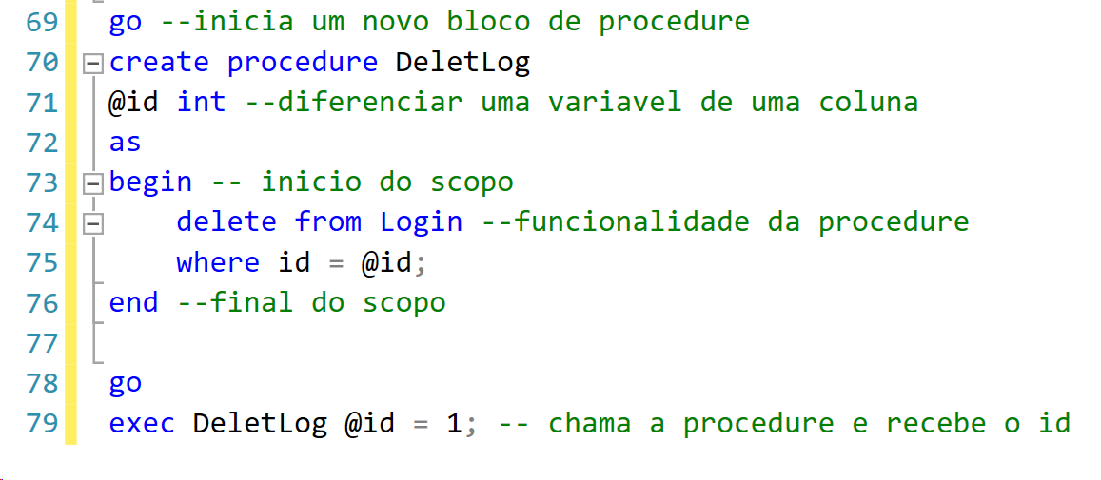
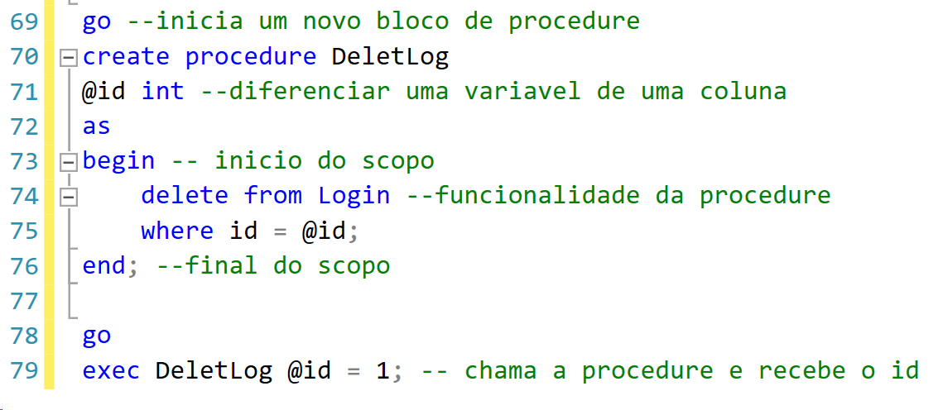

Slide 9
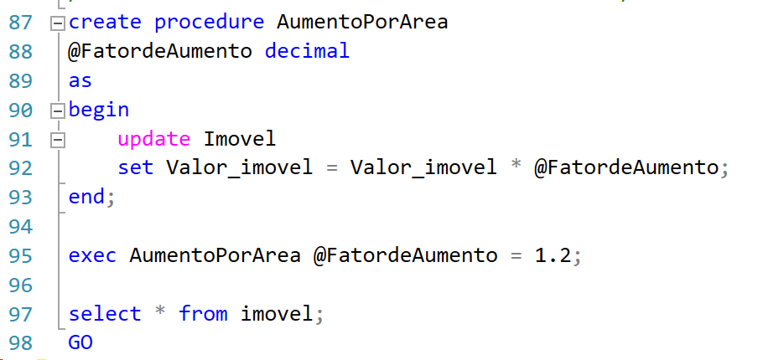
Procedimento para aumento no valor dos imóveis;
Aula 22/11/2023

Slide 10
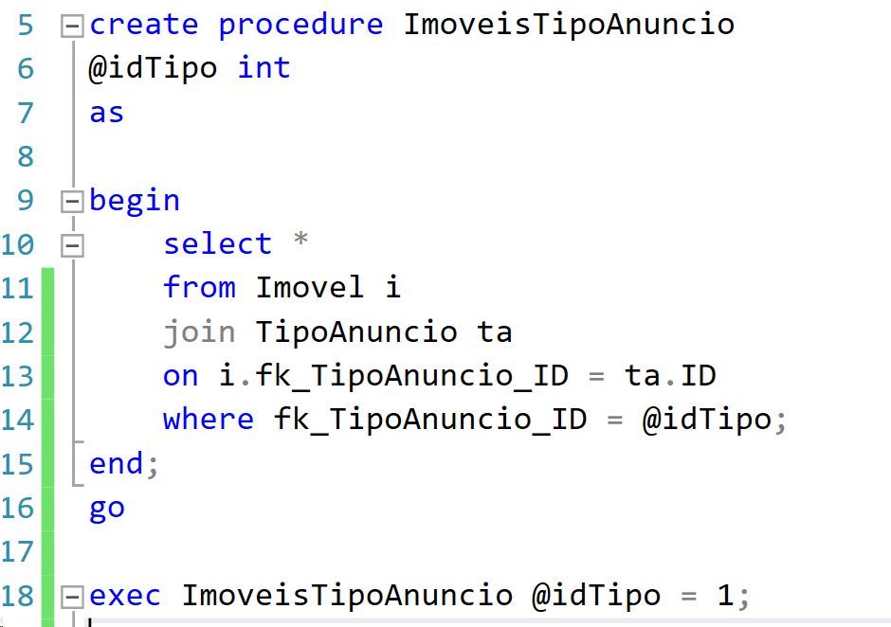

Slide 11
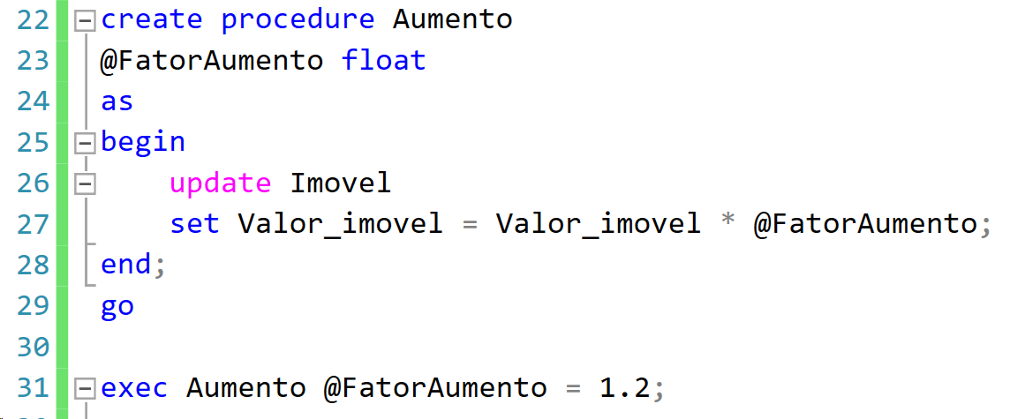

Slide 12
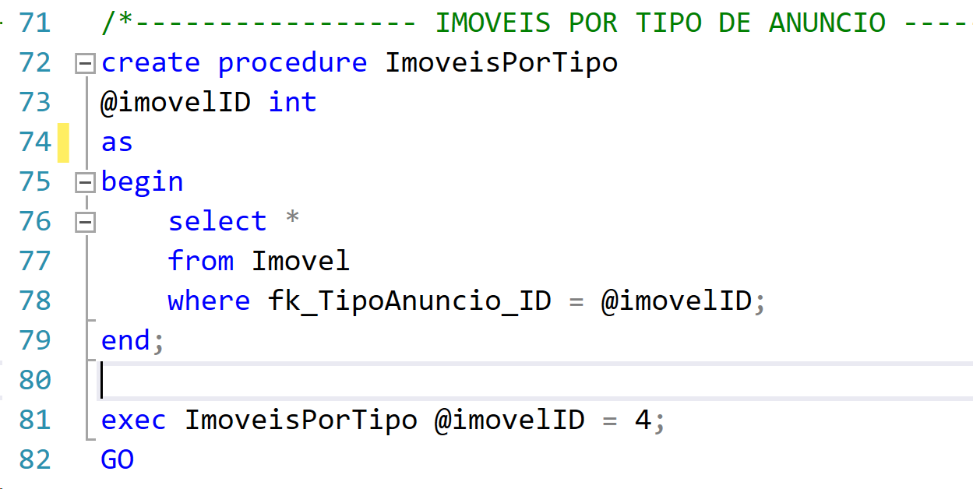

Slide 13
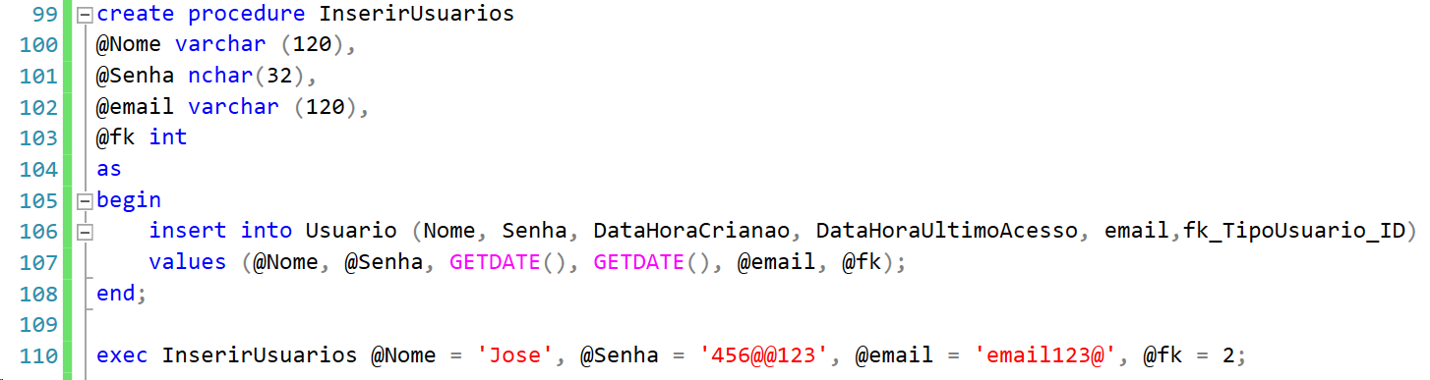
Inserindo novos usuários através de uma procedure

Slide 14
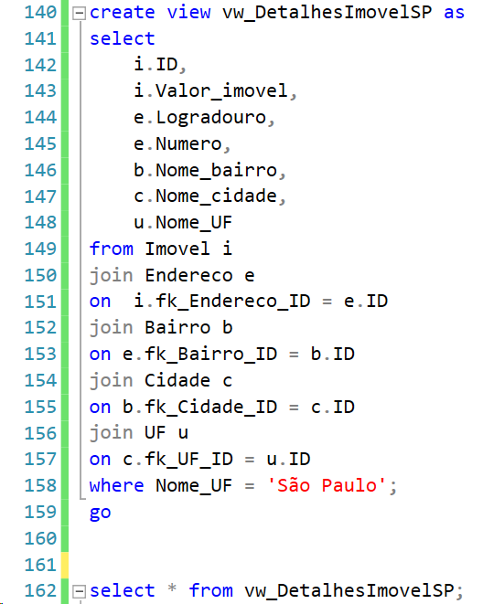

Slide 15
O operador SQL IN permite verificar se um valor específico corresponde a algum valor presente em uma lista ou subconsulta, passada como parâmetro a uma cláusula de filtragem WHERE

Slide 16
Criar uma procedure de Inserção de um novo usuário

